Slide 1
DotA 2 Data Extraction & Analysis
Thomas Ibanez

Slide 2
Objectifs
Extraire les informations contenues sur opendota.com
Analyser le contenu
Avoir une interface utilisable pour l’exploitation des données

Slide 3
DotA 2
Jeu multijoueur
5 vs 5
Héros
NPC (creeps, marchants, etc…)
Bâtiments

Slide 4
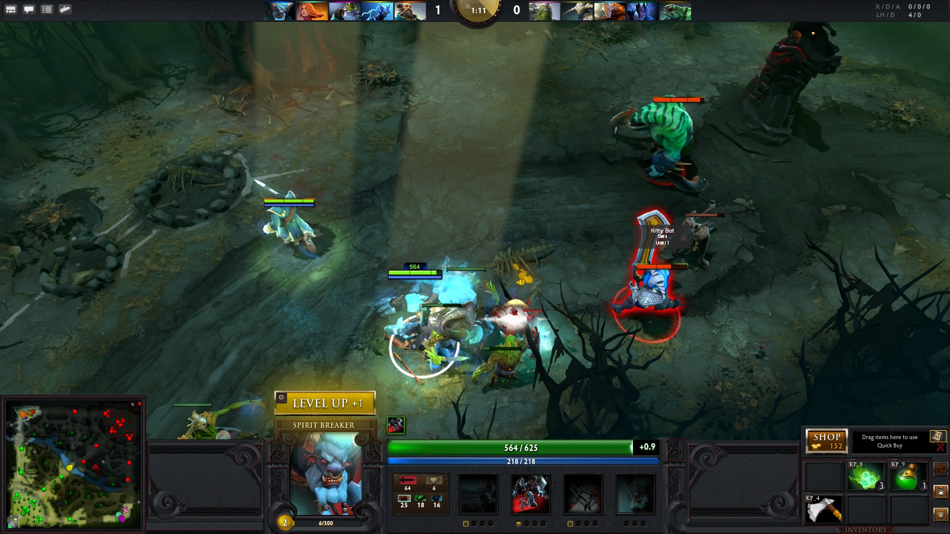
DotA 2

Slide 5
opendota.com
Base de donnée de parties joués
Crée des statistiques
Stocke les résultats
API REST
Ne sauvegarde pas les données de jeu !
Sauvegarde un lien vers le fichier de demo

Slide 6
BountyHunter
Python3
Télécharge bz2
Décompresse

Slide 7
Fichiers de demo (.dem)
Fichiers binaires encodés via protobuf
Format « simple »
Données très complexes
Aucune documentation publique
Données très complètes
Parsers existants

Slide 8
Analyse
Packets
String Tables
Send Tables
ClassInfos
Propriétés
Entités

Slide 9
Packets
Conteneurs de sous-messages
StringTables
PacketEntities
FullPacket & SignonPacket

Slide 10
String Tables
(Index, Clef, Valeur)
LZSS & Snappy
Instancebaseline

Slide 11
SendTables
Structures de données
Types atomiques / composés

Slide 12
ClassInfos
ID → Entité
Lectures des « instancebaseline »

Slide 13
Propriétés
Arbre d’Huffman
Utilisation des Send Tables et ClassInfos

Slide 14
Entités
Tout est entité
4 Opérations: CREATE, UPDATE, DELETE, LEAVE
Propriétés

Slide 15
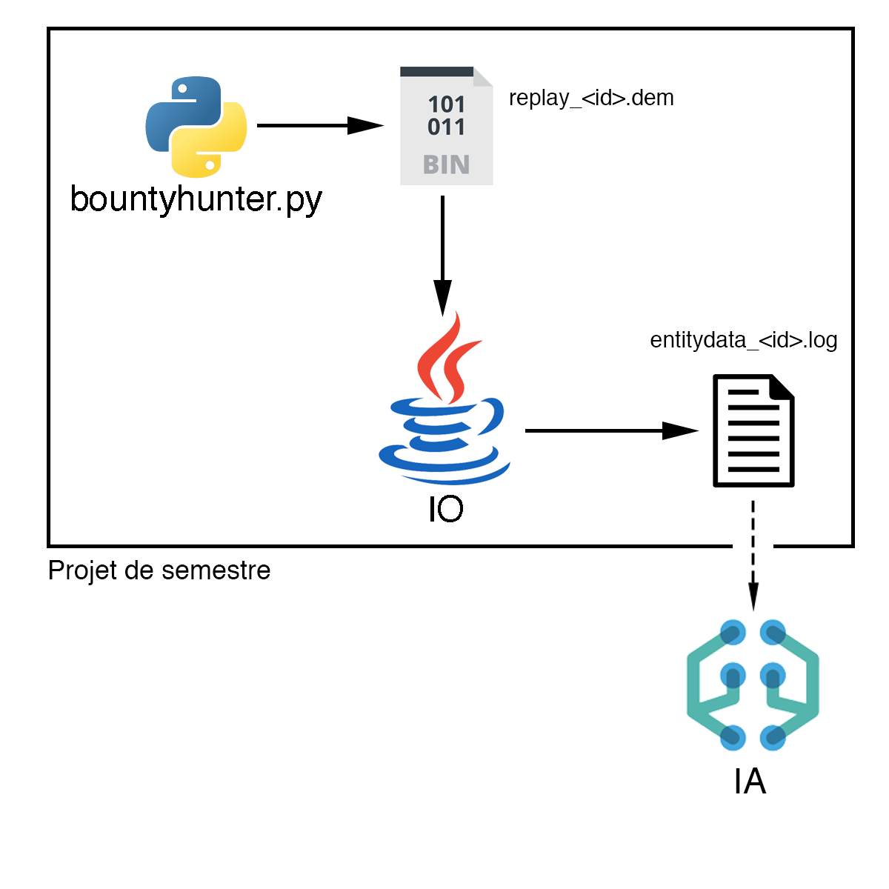
Architecture Planifiée

Slide 16
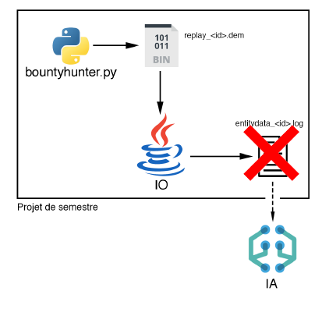
Architecture finale

Slide 17
IO
Java
30 minutes → 13.4 secondes
Event-based
Librairie
Parsing de l’essentiel

Slide 18
Démo

Slide 19
Conclusion
Projet intéressant
Compression
Protobuf
Continuation
Faisabilité?

Slide 20
Questions ?

